Slide 1
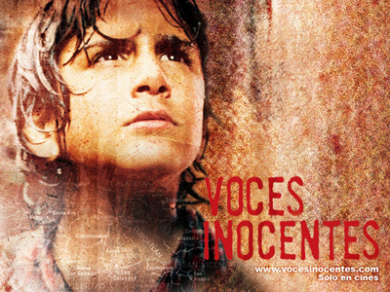
Voces Inocentes
dirigido por Luís Mandoka (2004) Study guide written by Rachel Hawkes

Slide 2
Dirección: Luis Mandoki
País: México
Año: 2004 Duración: 120 min.
Producción: Luis Mandoki, Alejandro Soberón y Lawrence Bender Guión: Óscar Orlando Torres y Luis Mandoki
Música: André Abujamra
Fotografía: Juan Ruiz-Anchía
Género: Drama
Interpretación: Carlos Padilla (Chava), Leonor Varela (Kella), Gustavo Muñoz (Ancha), José María Yazpik (Tío Beto), Ofelia Medina (Mamá Toya), Daniel Giménez Cacho (Cura), Jesús Ochoa (Chofer)
Notes:
Whole class oral work in TL (or pairs) – see next slide for suggested questions.

Slide 3
¿Quién fue el director?
¿Dónde se hizo la película?
Año: 2004 Duración: 120 min.
Producción: Luis Mandoki, Alejandro Soberón y Lawrence Bender Guión: Óscar Orlando Torres y Luis Mandoki
Música: André Abujamra
Fotografía: Juan Ruiz-Anchía
Género: Drama
Interpretación: Carlos Padilla (Chava), Leonor Varela (Kella), Gustavo Muñoz (Ancha), José María Yazpik (Tío Beto), Ofelia Medina (Mamá Toya), Daniel Giménez Cacho (Cura), Jesús Ochoa (Chofer)
Notes:
Whole class oral work in TL (or pairs) – see next slide for suggested questions. Higher ability groups could be asked to come up with suitable questions themselves.

Slide 4
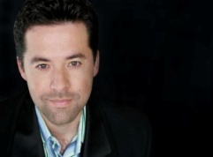
Los actores, el director y el guionista
Óscar Torres nació en la aldea rural de Cuscatazingo, El Salvador, en 1972. Se vió atrapado por una brutal guerra civil. La historia de la película Voces Inocentes cuenta la historia real de su supervivencia durante el conflicto, y su dramática huída , solo, a los Estados Unidos en 1986, a los catorce años. Contra todas las probabilidades se reunió ahí con su madre y dos hermanos. Torres empezó el programa de Estudios Latinoamericanos en la Universidad en Berkeley, pero decidió abandonar los estudios para convertirse en un actor. Después del éxito de la peli Voces Inocentes sigue de guionista, cineasta y productor de películas. Filmografía seleccionada de Hollywood de Óscar Torres En tus manos (2010) Máncora (2009) The Phone Book (2008) Voces Inocentes (2004) – guionista La Clave 7 (2001) Libertad The dark untold truth of Castro’s Cuba (2000)
Notes:
Students read the information and complete the tasks. They could be given a choice of text/task here.

Slide 5
Óscar Torres was born in …………………………………. In …………… He was caught up in ………………………………………………… The film Voces Inocentes tells the true story of his ………………………………….. and his escape to ………………………………………………… at the age of ………………. Against all the odds he……………………………………………………. Torres began to study ………………………. at ………………….university but he decided to…………………………. and ……………………….. After the …………… of Voces Inocentes, he has continued to work as …………………, ………………………. and…………………………………………. Other films he has worked on include……………………….. and more recently …………………………………………………………………………

Slide 6
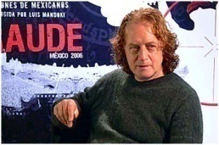
Los actores, el director y el guionista
Luis Mandoki nació en la Ciudad de México en 1954. Estudió en San Francisco Art Institute y en London International Film School. En 1976, obtuvo reconocimiento internacional con su cortometraje Silent Music, que ganó el premio más importante en su categoría en el Festival de Cannes. Mandoki recibió un Ariel en México por otro corto, El Secreto, en 1980. Su primer largometraje, Gaby: Una Historia Verdadera(1987) está basado en una historia real que Mandoki descubrió en el periódico. Filmografía seleccionada de Hollywood de Luis Mandoki The Translator (2009) FRAUDE: México 2006 (2007) ¿Quién es el señor López? (2006) (TV) The Winged Boy (2006) One More Day for Hiroshima (2005) mapola (Poppies) (2005) Angel Eyes (2001) Message In A Bottle (1999) When A Man Loves A Woman (1990) White Palace (1990)

Slide 7
Contesta las preguntas en español:
1. ¿Cómo se llama el director?
2. ¿Dónde y cuándo nació?
3. ¿Cómo se llama la primera película suya que tuvo éxito?
4. ¿Cuándo salió El secreto?
5. ¿En qué se basa su película de 1987?

Slide 8
Los actores, el director y el guionista
Se llama… | Nació en… | Estudió….. en……. | Ha tenido papeles en …. | Otro detalle interesante es que….

